Slide 1
Речевые стратегии и тактики презентации когнитивных терминов и их интерпретации в научно-популярных подкастах
Научно-учебная группа «Проект учебного словаря-справочника терминов когнитивной лингвистики»
Нижний Новгород
17 мая 2022 г.
Докладчик:
Маликова Дарья Александровна

Slide 2
План
Вводные замечания
Построение корпуса и характеристика материала
Анализ материала
Выводы и перспективы
2

Slide 3
Терминосистема когнитивной лингвистики
Научно-популярные тексты
Другие научные области
3

Slide 4
Задачи
Рассмотреть
речевые стратегии и тактики
введения терминов когнитивной лингвистики и терминов-омонимов
в тексты научно-популярных подкастов
Сопоставить актуализированное значение термина с «когнитивным» значением
4

Slide 5
Подкаст
блог, содержащий аудио- или видеофайлы, доступные для прослушивания, просмотра или скачивания (Словарь языка интернета.ru, 2018:205)
5

Slide 6
Конструирование корпуса
на материале подкастов сервиса «Яндекс.Музыка», раздел «Научпоп»
— Библиотека Selenium для сбора метаданных подкастов и эпизодов
— Тег научной области на базе классификатора научных направлений OECD
Математика, компьютерные науки, экономика и менеджмент, право, политология, физика, химия, биология, медицина и здравоохранение, психология, образование, социология, социальная и экономическая география, медиа и коммуникации, филология и лингвистика, история и археология, искусствоведение, философия…
6

Slide 7
Конструирование корпуса
— Библиотека SpeechRecognition для автоматической
расшифровки аудио
— XML-разметка транскриптов
7

Slide 8
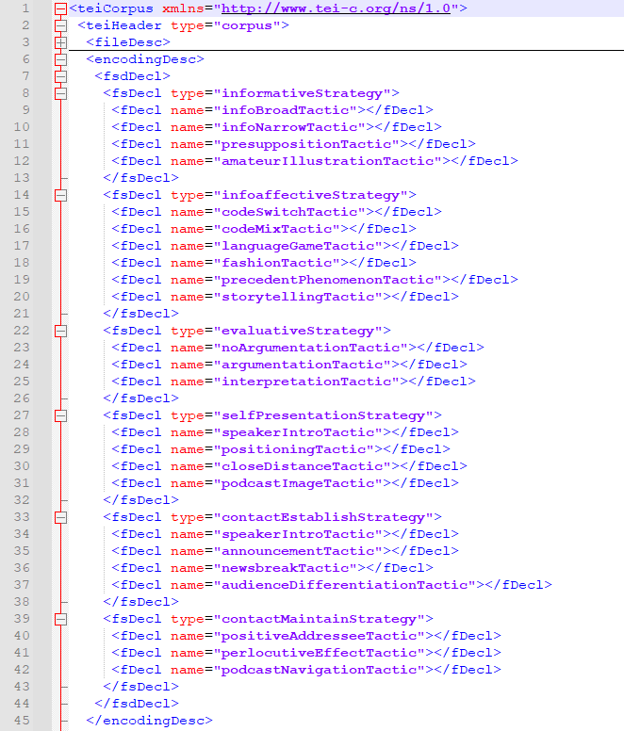
Конструирование корпуса
Рис. 1. XML-теги для разметки речевых стратегий и тактик (фрагмент корпуса)
8

Slide 9
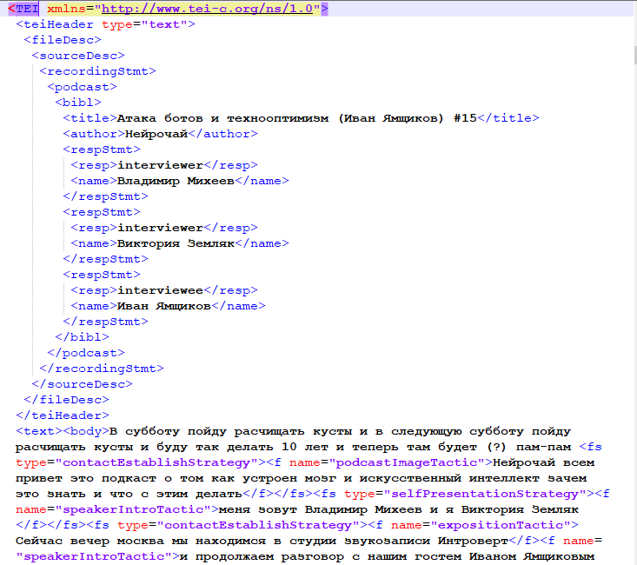
Конструирование корпуса
Рис. 2. Фрагмент размеченного текста
9

Slide 10
Материал
100
> 50 ч.
632 514
расшифрованных эпизодов
общая длительность материала
словоупотреблений в корпусе
10

Slide 11
Термины в корпусе
Количественные данные
60
27
1304
терминов в словнике
терминов обнаружено в корпусе
вхождения терминов в корпус
11

Slide 12
Термины в корпусе
Количественные данные
12

Slide 13
Схема анализа
Способ задания смысла
Знак
Смысл знака
13

Slide 14
Стратегия информирования
Тактика апелляции к фоновым знаниям
Тактика расширения информации
Тактика сужения информации
Тактика визуализации глазами дилетанта
14

Slide 15
Тенденция к сохранению и предметной спецификации значения
<fs type="informativeStrategy"><f name="infoBroadTactic">и апофения как когнитивное искажение это когнитивное искажение которое заставляет нас находить скрытые закономерности на очень малом объёме выборки и такие скрытые закономерности обнаруживаются там где их нет объективно</f></fs> (Колмановский, 2020)
<fs type="informativeStrategy"><f name="amateurIllustrationTactic">вот я себе такую метафору придумал что в принципе образование можно представить как такой шашлык да то есть некий шампур это вот основа которую тебе дают в собственно школе и частично в университете <…> а уже потом то есть когда у тебя появилась база на неё можно нанизывать да вот эти вот самые куски мяса которые являются каким-то набором прикладных навыков</f></fs> (Поздняков, 2020)
15

Slide 16
Память
когнитивная способность удерживать в голове информацию о мире и о самом себе, сохранять накопленный опыт и знания в виде определенных «следов» (энграмм) (Кубрякова, 1997:114)
16

Slide 17
Память
когнитивная способность удерживать в голове информацию о мире и о самом себе, сохранять накопленный опыт и знания в виде определенных «следов» (энграмм) (Кубрякова, 1997:114)
формирование долговременной памяти вот это тоже происходит у нас во сне (Плеханов, 2021)
всю оперативную память компьютера надо загрузить на диск и таким образом если что-то пойдет не так вы сможете перезапустить симуляцию (Поздняков, 2021)
способ задания смысла — предикация
17

Slide 18
Память
то же, что память ЭВМ (функциональная часть ЭВМ, предназначенная для записи, хранения и считывания информации (Дорот, Новиков, 2004:356).
когнитивная способность удерживать в голове информацию о мире и о самом себе, сохранять накопленный опыт и знания в виде определенных «следов» (энграмм) (Кубрякова, 1997:114)
сема ’хранение информации’
18

Slide 19
Матрица
«единица многоаспектного знания, представленная в сознании человека одним словом, сложный тематический концепт» (Болдырев, 2018:92)
19

Slide 20
Матрица
«единица многоаспектного знания, представленная в сознании человека одним словом, сложный тематический концепт» (Болдырев, 2018:92)
<fs type=“informativeStrategy”><f name=“infoBroadTactic”>и получается что мы должны создать такую огромную матрицу в которой мы по-о столбцам выпишем вообще все слова которые у нас встречались вообще во всех текстах <…> и потом с этими матрицами нужно делать какие-то операции перемножать их складывать и так далее</f></fs> (Головин, 2021)
способ задания смысла — дескрипция
20

Slide 21
Матрица
«Прямоугольная таблица, состоящая из m строк и n столбцов, элементы которой a_{ji} принадлежат некоторому множеству К» (Математическая энциклопедия, 1982:613)
«единица многоаспектного знания, представленная в сознании человека одним словом, сложный тематический концепт» (Болдырев, 2018:92)
сема ’несколько аспектов одного явления’
21

Slide 22
Категория
Категория — одна из познавательных форм мышления человека, позволяющая обобщать его опыт и осуществлять его классификацию (Кубрякова, 1997:45).
22

Slide 23
Категория
Категория — одна из познавательных форм мышления человека, позволяющая обобщать его опыт и осуществлять его классификацию (Кубрякова, 1997:45).
<fs type=“informativeStrategy”><f name=“infoBroadTactic”>сравнивалась продолжительность жизни четырех категорий граждан значит человек в съемном жилье в городе человек в своем жилье в городе человек в съемном жилье в сельской местности и человек со своим домом в сельской местности</f></fs> (Асадов, Хорошилов, 2021)
способ задания смысла — предикация
23

Slide 24
Картина мира
Языковая КМ — языковой опыт освоения знаний (Болдырев, 2018:246). Научная КМ — представленное в языке научное знание (там же:303).
24

Slide 25
Картина мира
Языковая КМ — языковой опыт освоения знаний (Болдырев, 2018:246). Научная КМ — представленное в языке научное знание (там же:303).
<fs type="informativeStrategy"><f name="amateurIllustrationTactic"> для абстрактных таких вещей довольно там каких-нибудь идей теорий которые мы пытаемся рассказывать действительно применение это по сути освоение укладывание там той или иной теории в свою ментальную картину мира то есть грубо говоря у нас есть какая-то структура которая построена в голове нам дали новый кусочек мы его так потыкали так потыкали он не подходит не подходит ага вот теперь пристроили</f></fs> (Поздняков, 2017)
способ задания смысла — переключение кодов + метафора
25

Slide 26
Выводы и перспективы
— Тенденция к сохранению и предметной спецификации значения
— Не дефиниция, а описание через свойства
— Необходимость расширить корпус
26

Slide 27
Спасибо за внимание!

Slide 28
Литература
Болдырев, Н. Н. Язык и система знаний. Когнитивная теория языка [Текст] / Н. Н. Бодырев. – М.: Издательский Дом ЯСК, 2018. – 480 с. – Библиогр: с. 441–463.
Воронцова, Т. А. Стратегии и тактики презентации специальных знаний в научно-популярном дискурсе [Текст] / Т.А. Воронцова // Вестник Челябинского государственного университета. – 2013. – №. 37 (328). – С. 26–29. – Библиогр.: с. 28–29.
Караулов, Ю. Н., Филиппович, Ю. Н., Романова Т. В., Черкасова Г. А. Информационная технология создания когнитивного тезауруса носителя русского языка и культуры: учеб. пособие. Сер. «Инфо-когнитивные технологии». – М.: Н. Новгород, 2013. – 241 с.
Кубрякова, Е. С. Краткий словарь когнитивных терминов / Е. С. Кубрякова. — Москва : Филологический факультет МГУ им. М. В. Ломоносова, 1997. — 245 c.
Словари
Виноградов, И. М. Математическая энциклопедия [Текст]. В 5 т. Т. 3. Координаты — Одночлен / Иван Виноградов. – М. : Советская Энциклопедия, 1982. – 592 с.
Словарь языка интернета.ru [Текст] / [М. А. Кронгауз и др.] ; под ред. М. А. Кронгауза. — Москва : Словари XXI века, 2018. — 287 с.
28

Slide 29
Литература
Источники
Асадов, А., Хорошилов, Д. Существует ли таблетка от старости? / А. Асадов, Д. Хорошилов. — Текст : электронный // Яндекс.Музыка : [сайт]. — 2021. — URL: https://music.yandex.ru/album/16148543/track/90296113?activeTab=about (дата обращения: 17.05.2022).
Головин, А. Как машины понимают текст? — Виктория Земляк / А. Головин. — Текст : электронный // Яндекс.Музыка : [сайт]. — 2021. — URL: https://music.yandex.ru/album/6965541/track/81820725?dir=desc&activeTab=about (дата обращения: 17.05.2022).
Колмановский, И. «Катюша» и дофамин. Как музыка делает нас людьми / И. Колмановский. — Текст : электронный // Яндекс.Музыка : [сайт]. — 2020. — URL: https://music.yandex.ru/album/10330389/track/69500458?activeTab=track-list (дата обращения: 17.05.2022).
Плеханов, Д. #9 Роман Бузунов - как с помощью сна изменить свою жизнь / Д. Плеханов. — Текст : электронный // Яндекс.Музыка : [сайт]. — 2020. — URL: https://music.yandex.ru/album/10901278/track/68533894?activeTab=track-list&dir=desc (дата обращения: 17.05.2022).
Поздняков, А. 123: Какой должна быть система образования / А. Поздняков. — Текст : электронный // Яндекс.Музыка : [сайт]. — 2017. — URL: https://music.yandex.ru/album/6408431/track/47272913?dir=desc&activeTab=about (дата обращения: 17.05.2022).
Поздняков, А. 266: Как онлайн обучение изменит систему образования / А. Поздняков. — Текст : электронный // Яндекс.Музыка : [сайт]. — 2020. —URL: https://music.yandex.ru/album/6408431/track/65163535?activeTab=track-list (дата обращения: 17.05.2022).
29

